Slide 1

2 0 2 3
软件需求规格说明阶段性评审
汇报人：
G17小组：韩易贤 潘阅 田淼 时蒙恩 郑骥 黄永智

Slide 2
目录
CONTENTS
01
02
03
04
项目与愿景
用户与用例
界面与原型
分工与参考

Slide 3
1
项目与愿景

Slide 4
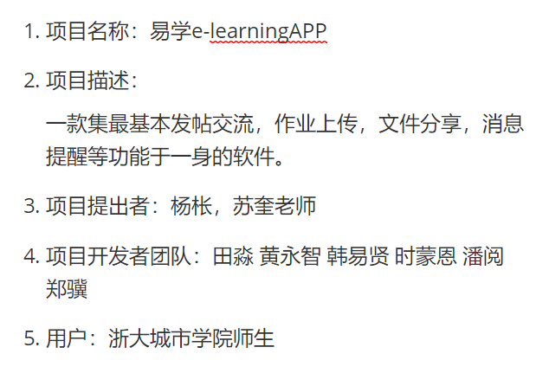
项目概述
项目选题
易学 e-learning App

Slide 5
项目愿景 Vision & Scope
项目愿景
为了响应习近平新时代教育理念，更好的推进教学供给侧改革，我们小组对于学在城院系统做了一个调查。
经过调查发现，我们学生以及一部分老师对于学校斥资四千万的学在城院平台有着比较大的意见，认为此平台并不能满足师生与同学的线下交流的迫切需求，对于一款新的软件有着比较大的需求。因此我们小组打算制作一款集最基本发帖交流，作业交流，文件分享，消息提醒等功能于一身的软件。

Slide 6
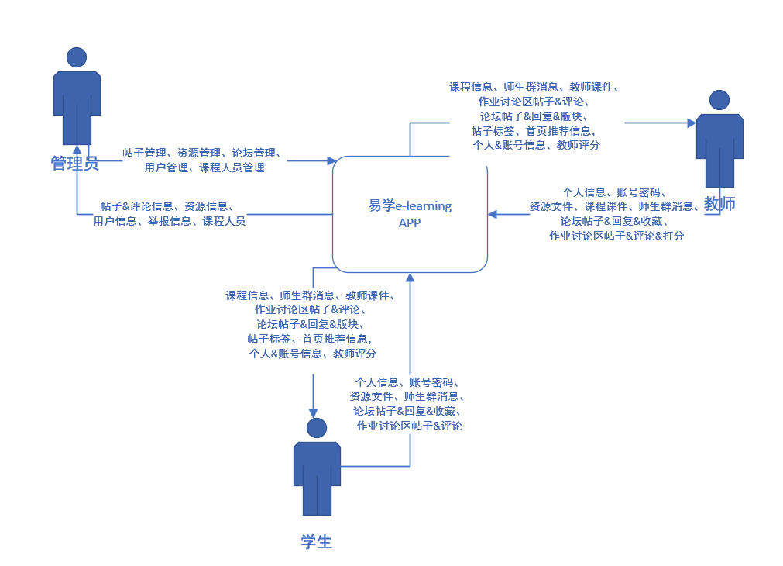
上下文图 Context Diagram
建议的方案：
范围：浙大城市学院全体师生
用户群分类：学生/教师/管理员
实现形式：App
详情见《SRA2023-G17-项目愿景与范围文档》

Slide 7
2
用户与用例

Slide 8
用户群识别
用户群划分
名称 | 个数 | 描述
学生(受优待的) | 300人左右，为浙大城市学院软件工程专业学生数。^{[5]} | 师生用户是易学e-learningAPP的主要目标用户，学生用户群体对于APP的课后辅助、社区功能有很强的需求，同时对于所使用的APP的界面美观程度和响应速度也有较高的要求，该类用户的满意程度，很大程度上影响了易学e-learningAPP后续的推广与使用。
老师(受优待的) | 25人左右，为浙大城市学院软件工程专业教职工。^{[5]} | 师生用户是易学e-learningAPP的主要目标用户，教师用户群体对于APP的资源发布、社区功能、作业评审等有较高的需求，老师群体通过查看学生用户的发帖消息、作业评论，了解学生的学习状况有利于学生和老师进行更好的信息沟通。教师用户对界面的响应速度和易用程度有较高要求，一个快捷易用的界面能够受到该群体的青睐。
系统管理员 | 大约5人左右 | 系统管理员主要用其用来管理易学e-learningAPP的内容，如后台各类用户的详细数据与信息，社区的发帖内容等。

Slide 9
用户代表选择
用户类别 | 用户姓名 | 当前身份 | 用户简介 | 选择原因 | 责任及义务
最终用户 | 苏奎 杨枨 | 项目的下达者，目标用户 | 既是项目下达者，也是目标用户，在该项目中扮演多种角色。 | 杨枨，苏奎老师是本课程的教师，同时也是该项目的发起人，是项目的关键，所有的基本需求都要经过其确认，其满意程度是项目能否进行下去的基础。 | 对整个项目具有绝对的主导作用，是整个需求项目方向的引导者，同时也对小组有评审权。
学生用户代表 | 何宁波 | 学生用户代表 | 是浙大城市学院计算学院软件工程专业的学生，有项目相关功能的需求。 | 是浙大城市学院计算学院软件工程专业的学生，有项目相关功能的需求。 | 提出项目的基本需求，对后续需求进行反馈，确认是否符合自己要求，同时对项目界面原型等提出一些意见
管理员用户代表 | 罗荣良 | 管理员用户代表 | 有管理员相关内容的开发和使用经验。 | 拥有项目管理员部分开发与运维经验。 | 提供易学e-learning项目中管理员角色功能需求，并对本项目组所做的界面原型提供相应的修改意见。
教师用户代表 | 王豪烨 王硕萍 | 教师用户代表 | 浙大城市学院计算学院的教师。 | 包括项目下达者在内的教师用户，可以对项目的教师用户功能提出建议，供后续开发时参考。 | 提供易学e-learning项目中游客角色功能需求，并对项目组所做的界面原型提供相应的修改意见。

Slide 10
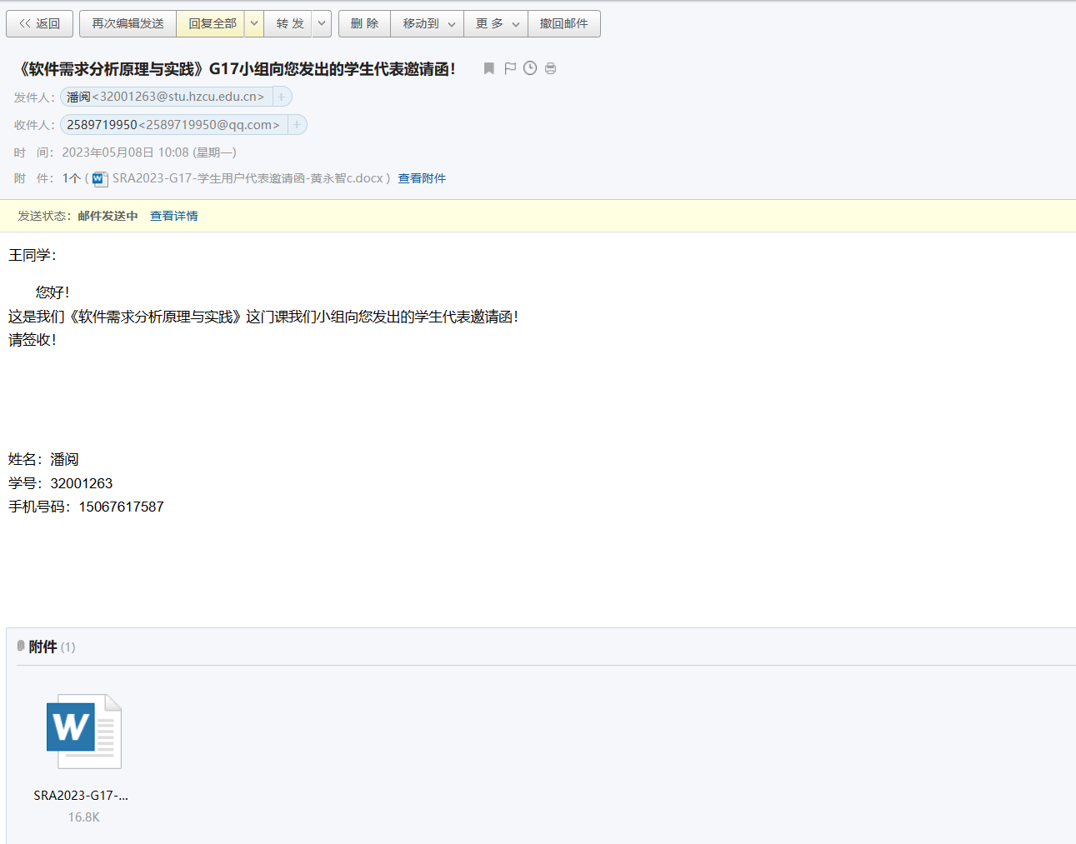
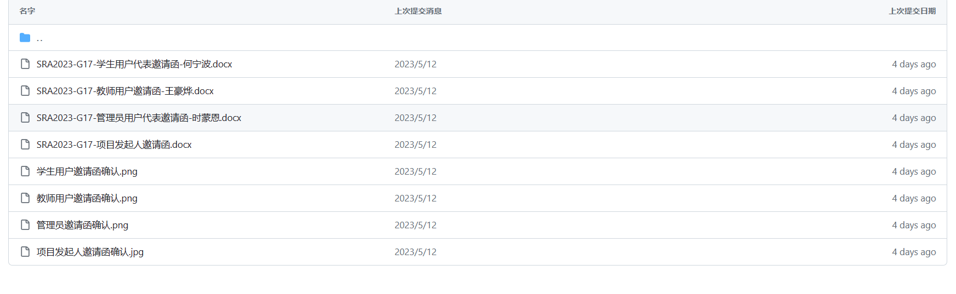
用户代表邀请与明确职责

Slide 11
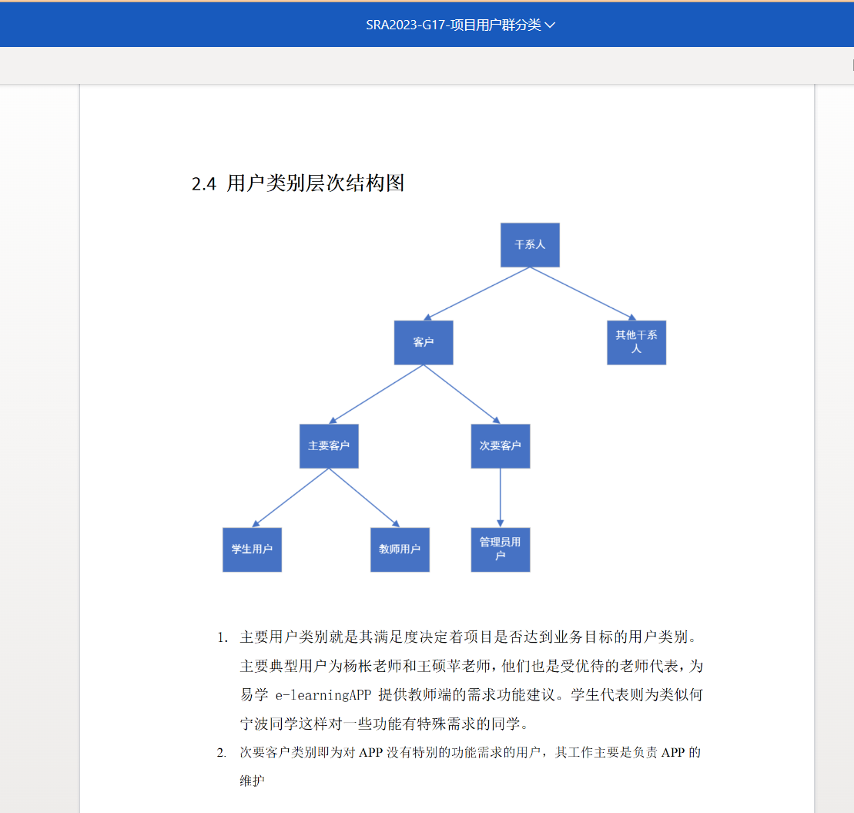
用户代表分类与用户画像

Slide 12
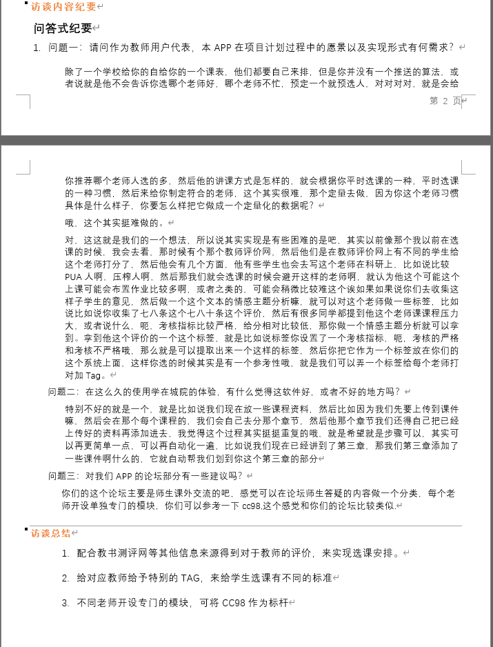
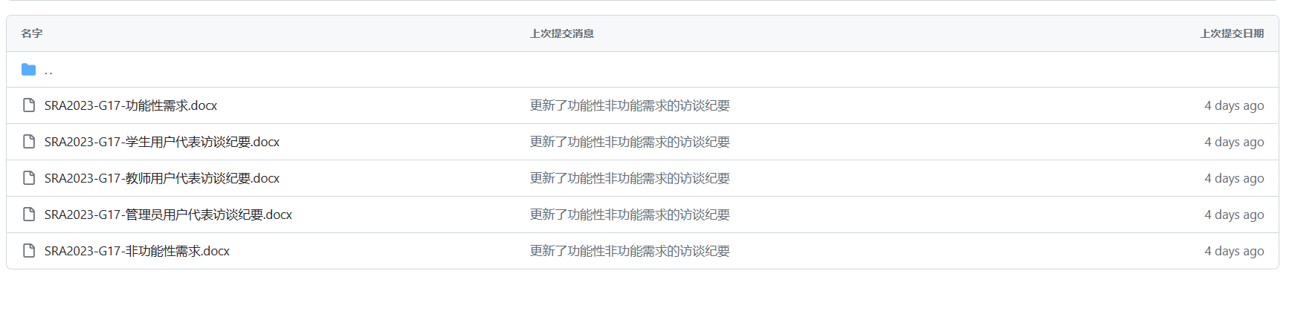
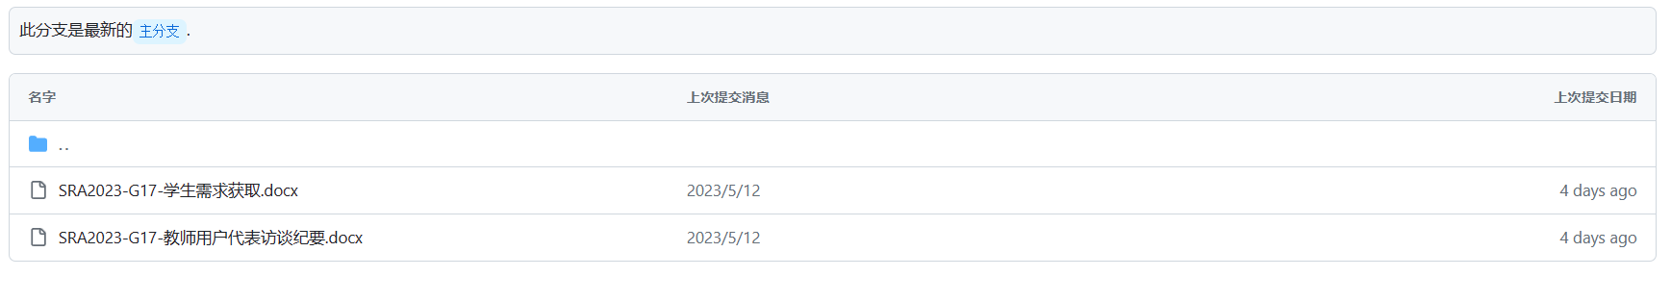
用户代表需求获取
访谈与需求获取

Slide 13
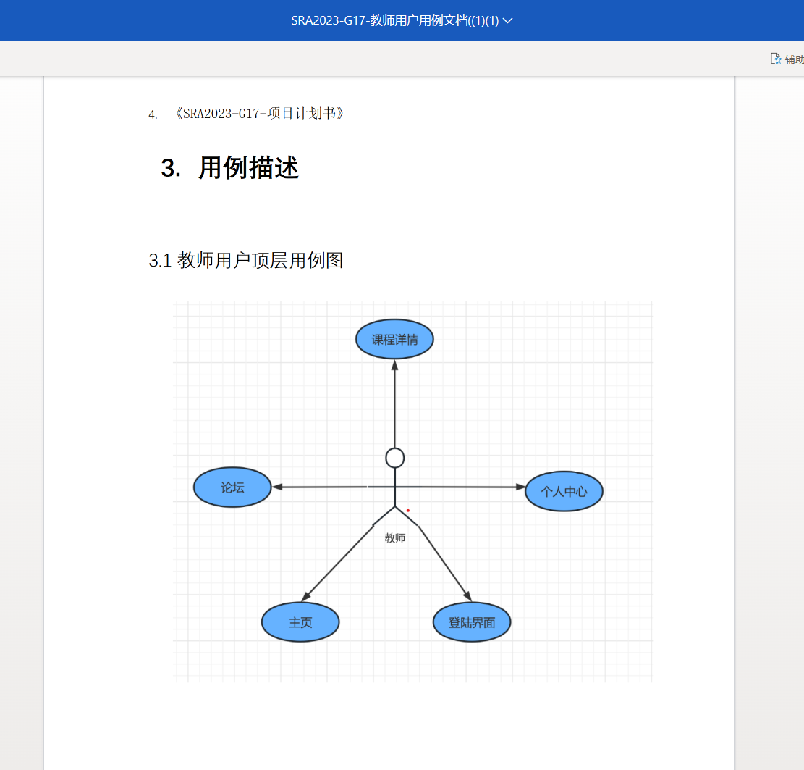
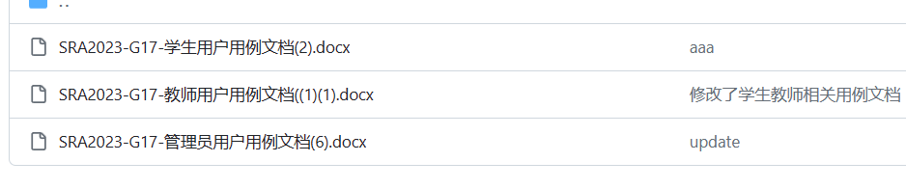
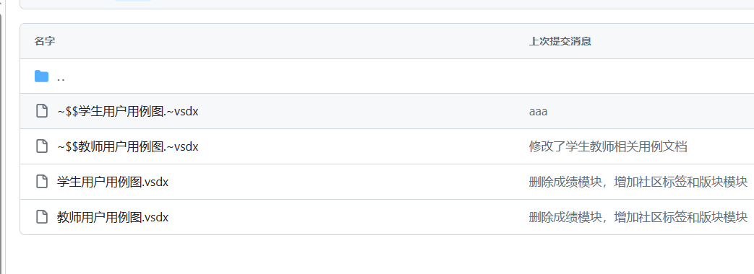
需求用例文档
学生/教师/管理员用例文档与用例图
详情见用例说明文档
模板：GB/T 8567-2006 《计算机软件文档编制规范》
UML工具：StarUML 5.0.0

Slide 14
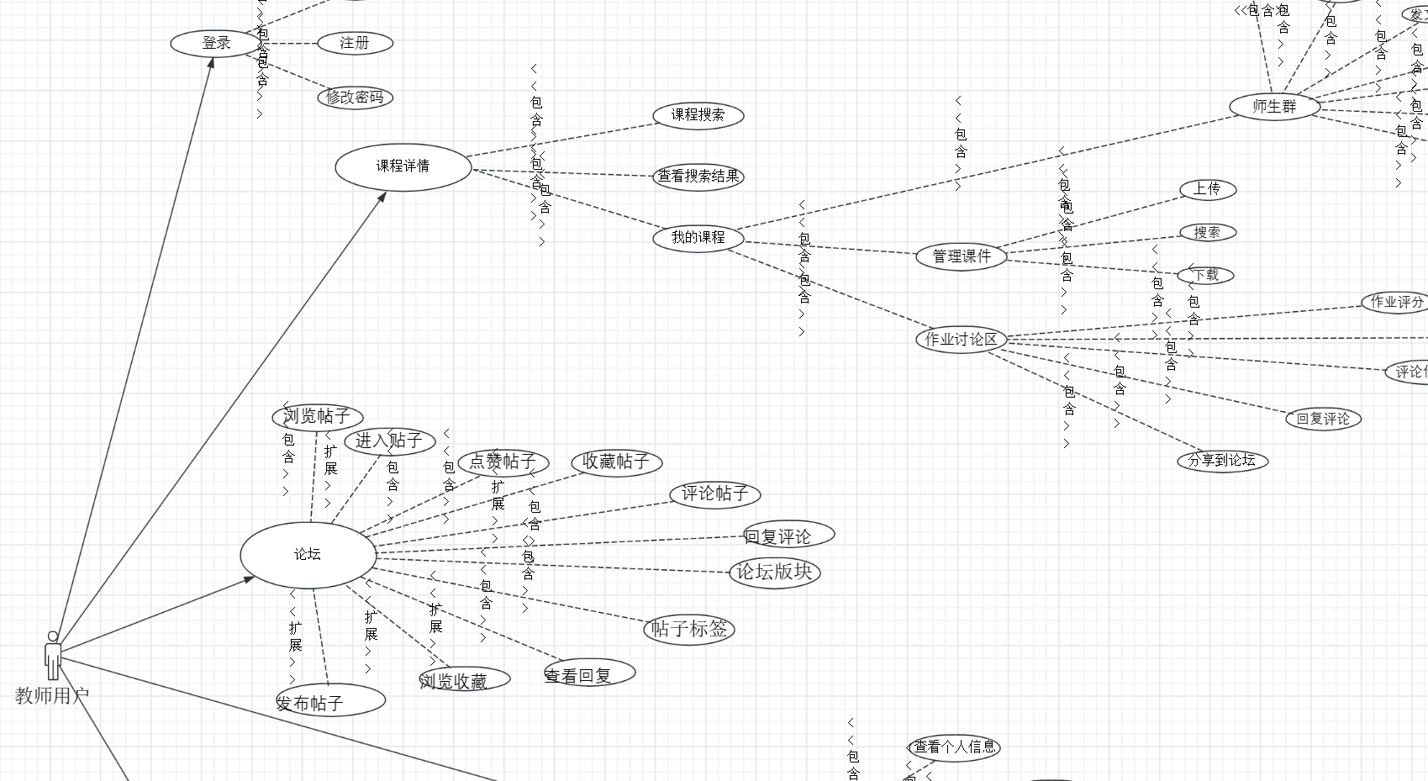
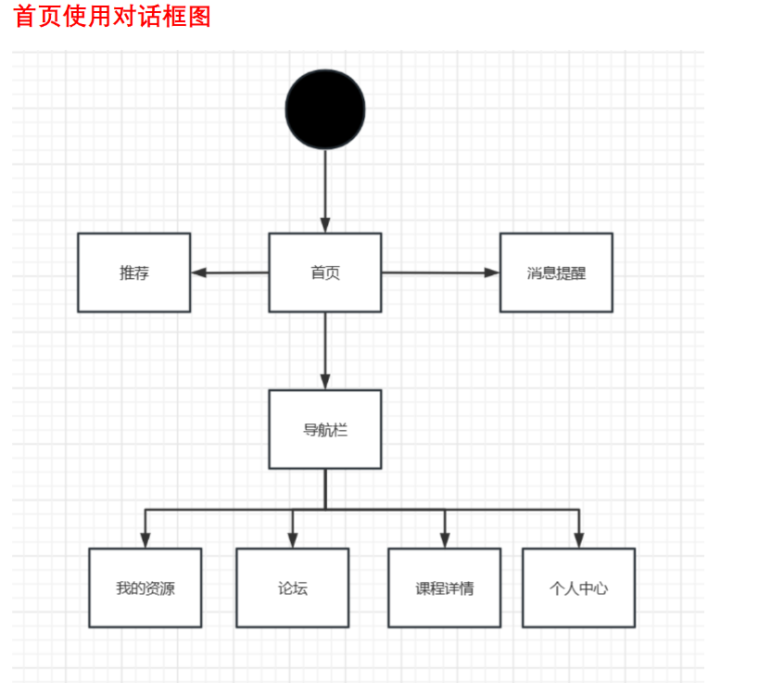
需求用例文档
用例文档规范
对话框图：
用例图：

Slide 15
需求用例文档
用例描述：
用例标识号 | UC003
用例名 | 个人信息设置
创建时间 | 2023年04月19日
最后修改时间 | 2023年04月19日
用例说明 | 教师用户通过“我的”界面，进入个人信息设置界面
前置条件 | PRE-1: 处于“我的”界面 PRE-2: 手机处于联网状态
基本事件流 | 1.教师用户点击“易学 e-learning”进入主界面 2.进入“个人中心”界面 3.进入“个人信息设置界面”
其他事件流 | 无
后置条件 | POST-1: 服务器端接受前端发送的查看“个人信息设置”内容请求并更新为最新内容 POST-2: 服务器返回“用户信息信息”的有关数据 POST-3: 前端主界面展示出“用户信息”的有关信息并提供编辑界面
异常事件流 | 无
优先级 | 0.02
使用频率 | 偶尔
业务规则 | 无
输入 | 底部导航栏个人中心按钮，点击个人信息设置页面
输出 | 更新后的用户信息
其他信息 | 1.如果检测到手机网络断开，给予相关弹窗提示。 2.若无数据则显示error 3.更新后显示更新内容
页面原型

Slide 16
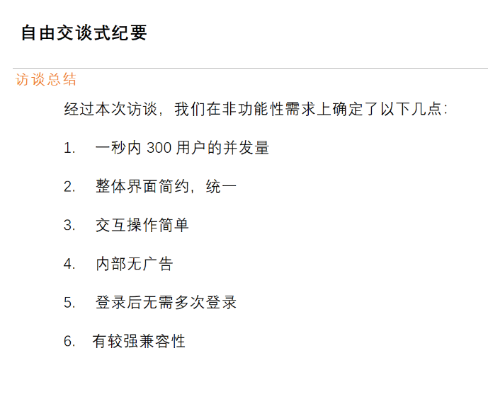
非功能性需求与功能性需求
通过需求访谈确定的初步非功能性需求与部分功能性需求的记录：
非功能性需求
功能性需求

Slide 17
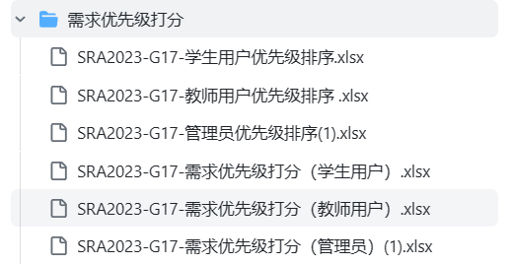
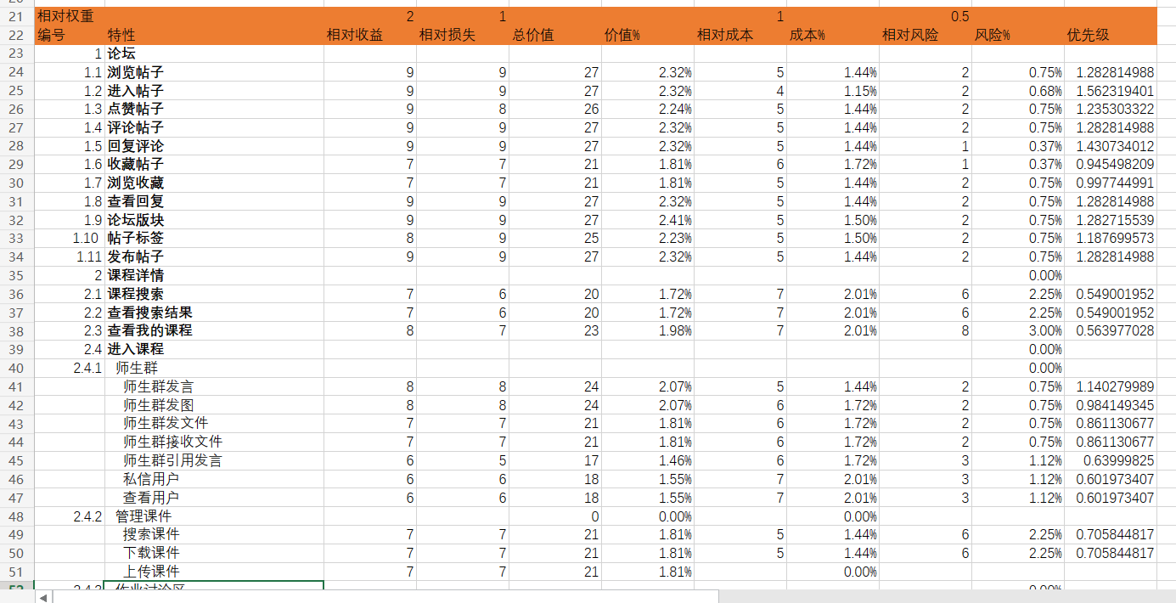
需求的优先级与可行性
需求优先级与可行性

Slide 18
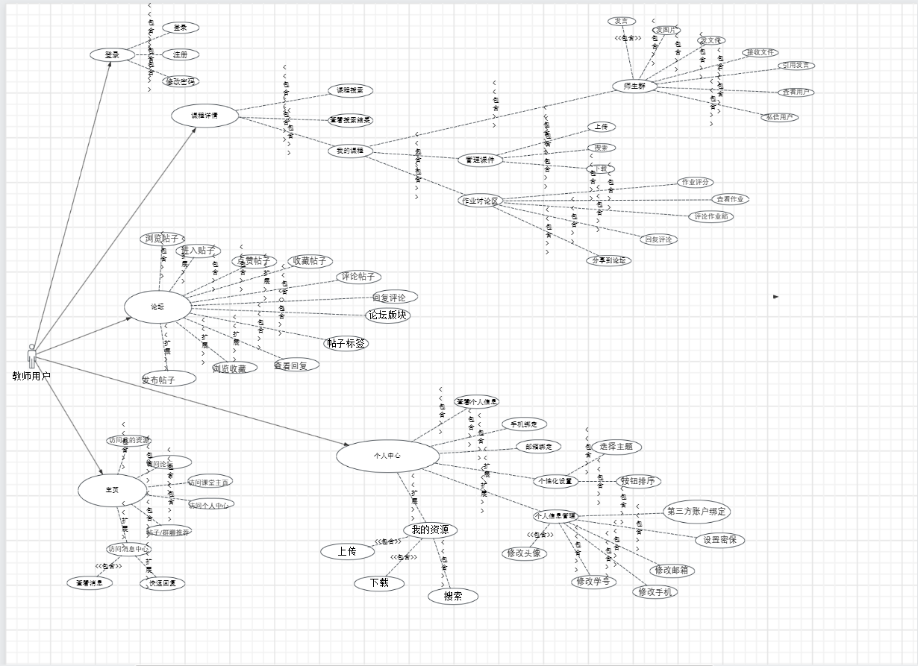
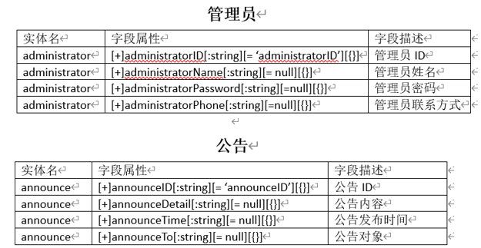
数据字典与E-R图
详情请见具体文件。
工具：ProcessOn，visio

Slide 19
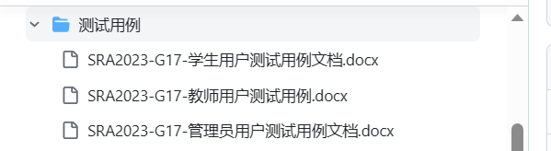
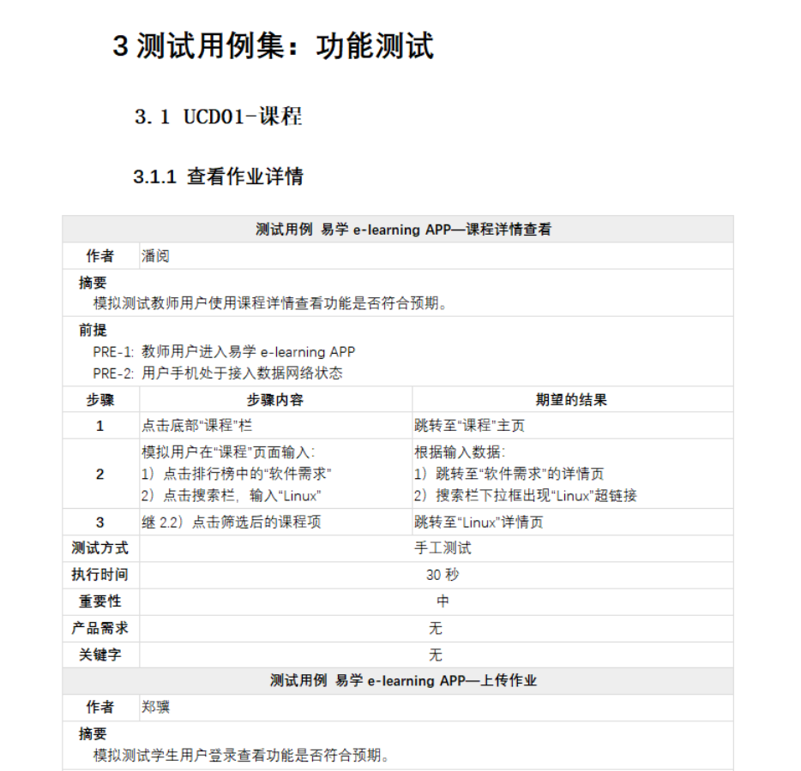
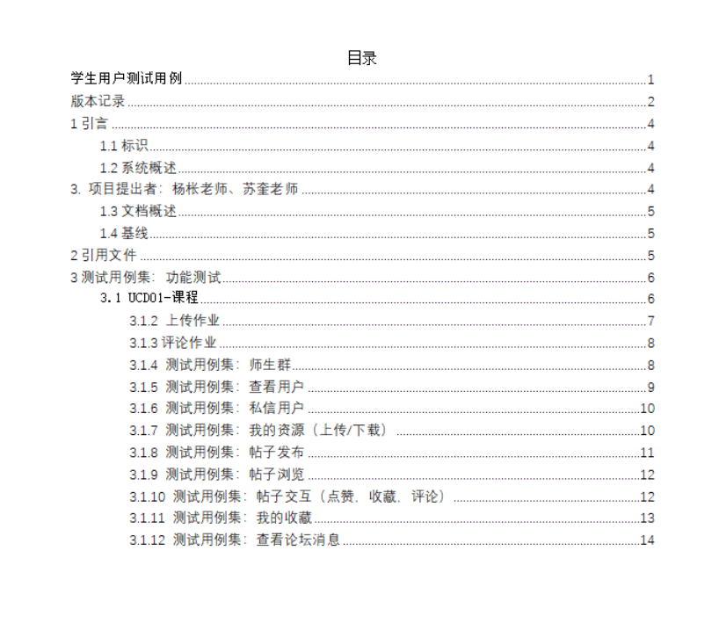
测试用例

Slide 20
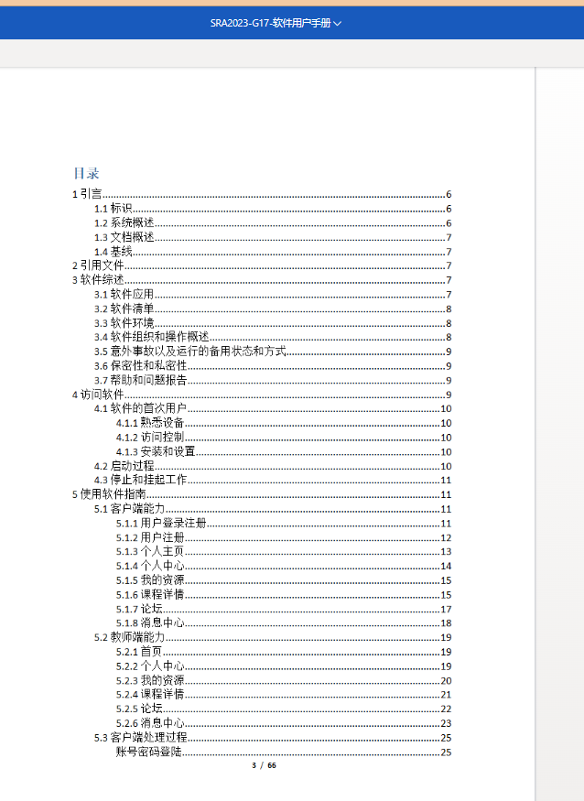
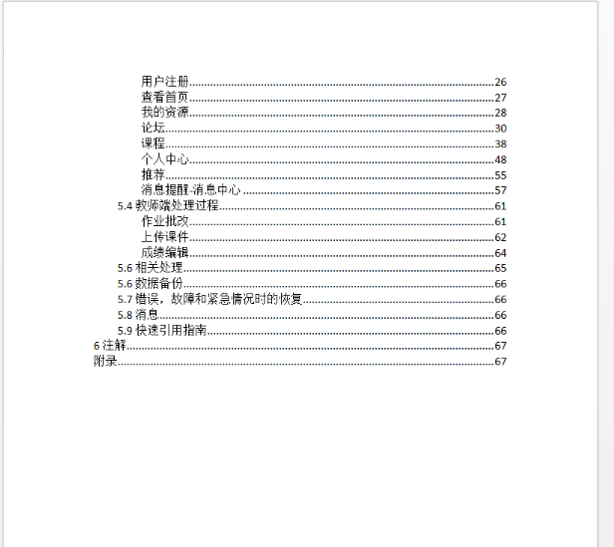
用户手册

Slide 21
3
界面与原型

Slide 22
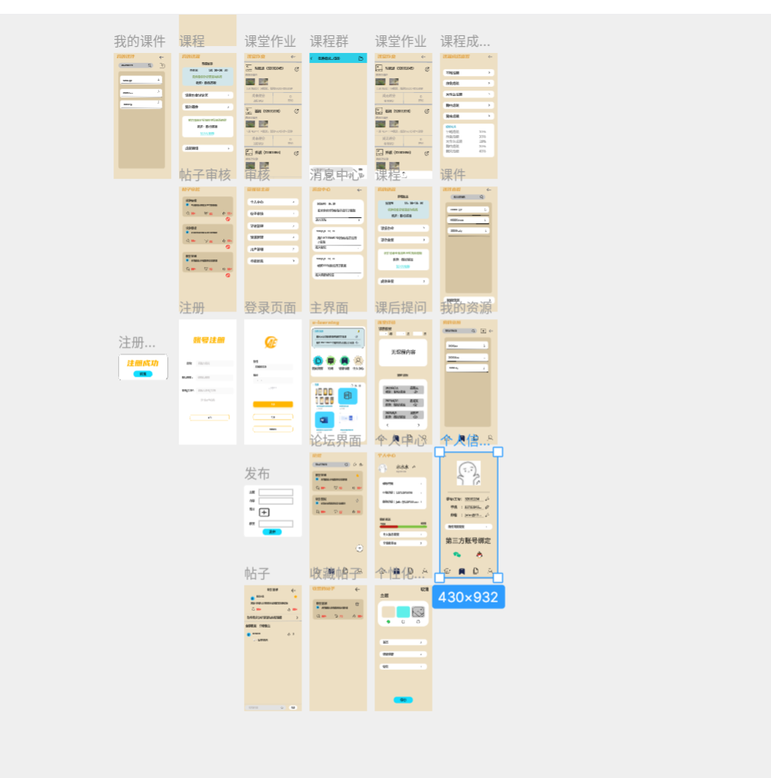
界面与原型
设计工具：Pixso
设计文件-Pixso

Slide 23
4
小组分工与参考文献

Slide 24
小组分工
本阶段小组分工（主要负责）如下：
内容 | 韩易贤 | 黄永智 | 时蒙恩 | 郑骥 | 潘阅 | 田淼
需求愿景文档 | √ |  |  | √ | √ | √
界面原型设计 |  | √
用户用例图与文档 | √ |  | √
用户访谈与需求获取 | √ |  |  | √ | √ | √
数据字典与E-R图 |  |  | √
SRS文档编写 |  | √ |  |  |  | √
总评打分 | 88 | 84 | 91 | 85 | 86 | 87

Slide 25
参考文献
[1] GB/T 8567-2006.《计算机软件文档编制规范》
[2] 张海藩,牟永敏.软件工程导论(第6版)[M](ISBN 978-7-302-33098-1).北京：清华大学出版社
[3] [美]Project Management Institute.项目管理知识体系指南(第6版)[M].北京：电子工业出版社
[4] [美]Kathy Schwalbe.IT项目管理（第8版）[M].(ISBN 978-7-111-58233-5).北京：机械工业出版社
[5] [美]Karl Wiegers, Joy Beatty.软件需求（第3版）[M].(ISBN 978-7-302-42682-0)北京：清华大学出版社

Slide 26
2 0 2 3
THANK YOU

